Slide 1
Učenici i studenti u online nastavi nekad i sad
Lidija Blagojević, II. gimnazija Osijek
Vlatka Ivić, Filozofski fakultet Osijek

Slide 2
Uvod
IKT povezuje informacije, proizvode, ljude, ideje, pojedince kao i cijele zajednice globalno uz vrlo niske troškove. Stoga sve zemlje u svojim obrazovnim dokumentima naglašavaju važnost poučavanja mladih u IKT vještinama (Aypay, 2010).
IKT se pokazuje ključnim faktorom u zemljama diljem svijeta kada razmišljaju o kapitalu, jer se IKT smatra jeftinim načinom izjednačavanja mogućnosti u obrazovanom sustavu (Magyar, 2004).

Slide 3
Uvod
Postoje četiri stupa obrazovanja pomoću IKT: hardware i software, pristup internetu, kompetencije i vještine i nastavni sadržaji (Magyar, 2004).
Zemlje OECDa u svom izvješću iz 2005. govore kako je e-učenje postalo jako važno u tercijarnom obrazovanju. IKT se integrirala u menadžment znanja zajedno s IKT alatima.
IKT će biti potpuno integriran u akademski kurikul kako bi učenike pripremio za svijet rada (Gay i sur., 2006).

Slide 4
Dosadašnja istraživanja
Tri i Nguyen (2014) su u svojoj istraživačkoj studiji o IKT došli do podataka da većina studenata odnosno 82,6% imaju pozitivan stav prema tehnologiji u nastavi..
Dorup (2004) tvrdi da studenti izrazito prihvaćaju IKT izvore u nastavi i da bi voljeli koristiti tehnologiju u učenju.
Yunus i sur. (2010) su istraživali kvantitativnim i kvalititavnim metodama pomoću upitnika i polustrukturiranog intervjua i došli do istog zaključka da su studenti pokazali pozitivan stav prema tehnologiji.

Slide 5
Dosadašnja istraživanja
Neka istraživanja pokazuju da korištenje IKT stalno razvija još pozitivniji stav prema računalima (Delcourt & Kinzie, 1993; Birisci, Metin, & Karakas, 2009; Teo, 2008).
Nastojanje sustava obrazovanja je pomoću IKT povećati produktivnost, djelotvornost i učinak sustava menadžmenta. Da bi se to postiglo mora se omogućiti nastavnicima i učenicima integraciju IKT u učenju i poučavanju te prilagodbu njihovih pristupa učenju i poučavanju (Zhang & Espinosa, 1997).

Slide 6
Metodologija
PRVA FAZA - anketiranje 152 studenata FFOS u dobi od 19 – 21 godine muškog i ženskog spola od 2016.-2018. (tri generacije)
DRUGA FAZA – anketiranje 118 učenika II. gimnazije Osijek u dobi od 15 -16 godina muškog i ženskog spola 2020. godine nakon iskustva s online nastavom zbog pandemije korona virusa.

Slide 7
Metodologija
Cilj anketnog upitnika kojemu je utvrditi stavove i odnos studenata i učenika prema korištenju informacijsko-komunikacijske tehnologije te sustava za upravljanje učenjem Moodle (Loomen) u svakodnevnom životu te tijekom učenja i poučavanja.
Upitnik – 11 pitanja – procjena slaganja s navedenim tvrdnjama ili izbor više ponuđenih odgovora zajedno.

Slide 8
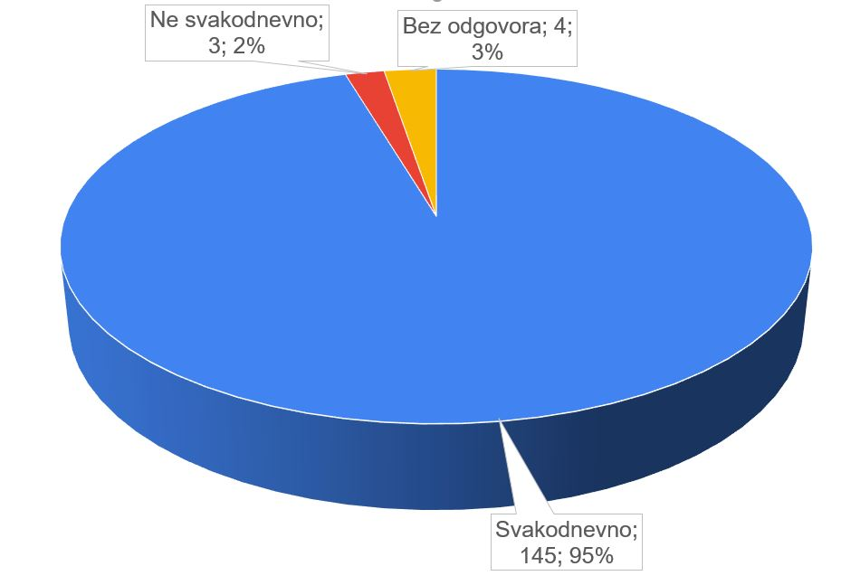
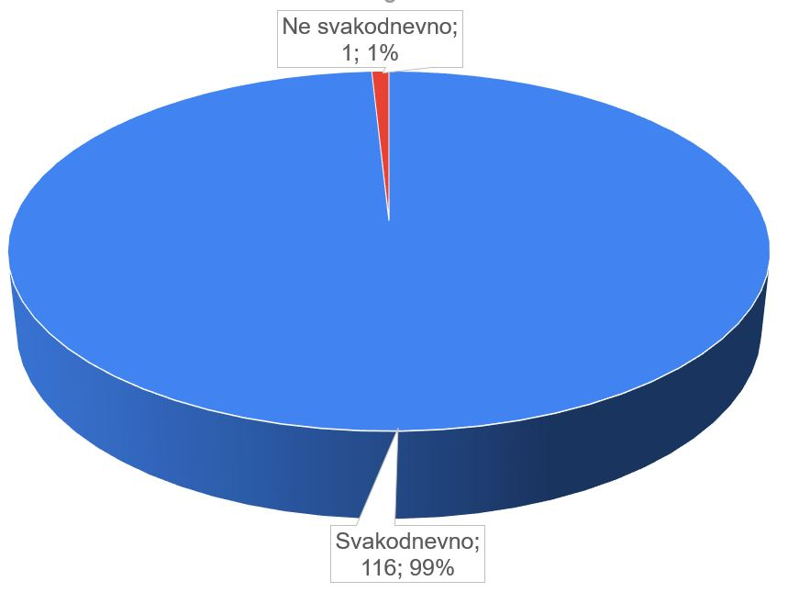
1. Koliko često koristite IT uređaje (stolno računalo, prijenosno računalo, tablet, pametni telefon itd.)?
NEKAD
SADA
Notes:
Svakodnevno korištenje IT uređaja je i prije pandemije bilo vrlo visoko (95%), a sada je 99%.

Slide 9
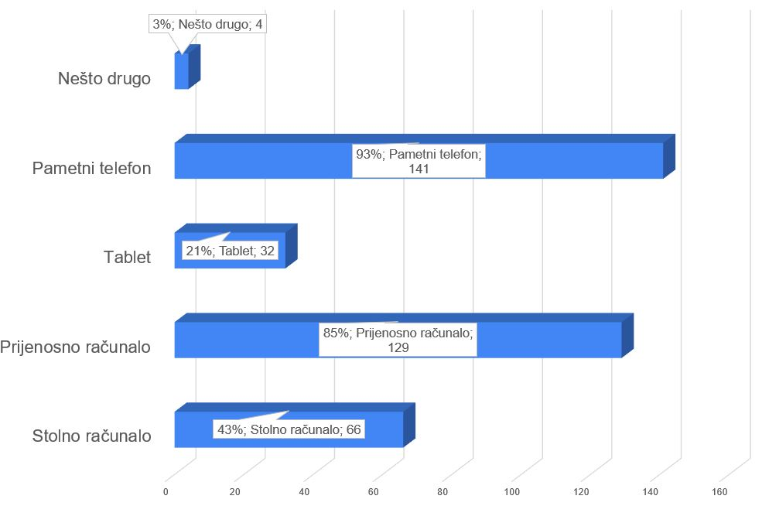
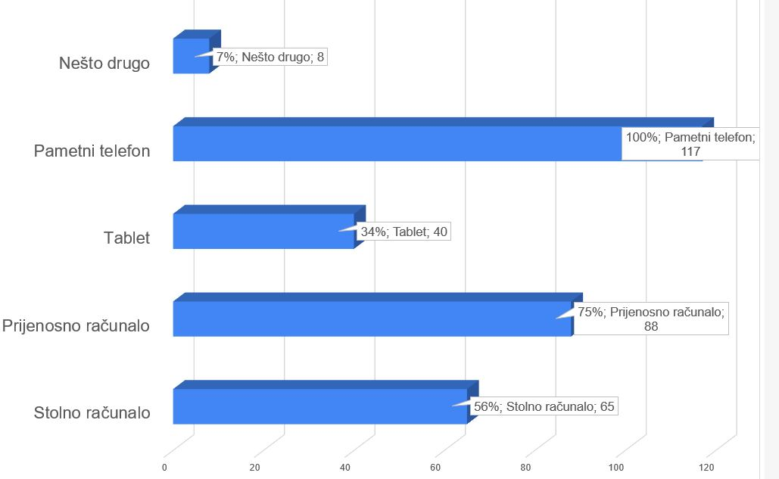
2. Koji vam je IT uređaj dostupan, odnosno posjedujete ga?
NEKAD
SADA
Notes:
Dok su prije nekoliko godina 93% učenika/studenata posjedovalo pametni telefon, sada je to 100%. Tableti nisu jako zastupljeni u studentskoj/učeničkoj populaciji pa su s 21% došli na 34%. Zanimljivo je da se udio prijenosnih računala smanjio za 10% (s 85% na 75%), ali je porastao za 13% broj korisnika stolnog računala (s 43% na 56%).

Slide 10
3. Imate li pristup internetu stalno (24/7)?
NEKAD
SADA
Notes:
Rezultat pitanja o stalnom pristupu internetu se podudara s rezultatom o korištenju IT uređaja, s 95% na 99%.

Slide 11
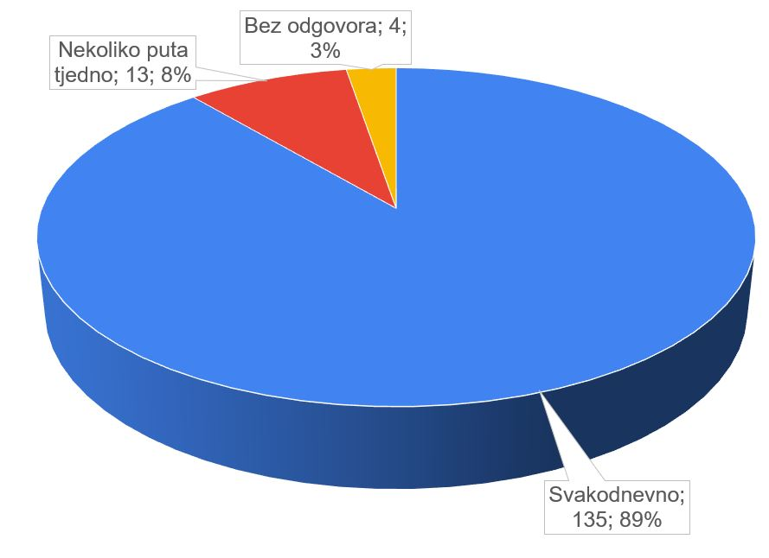
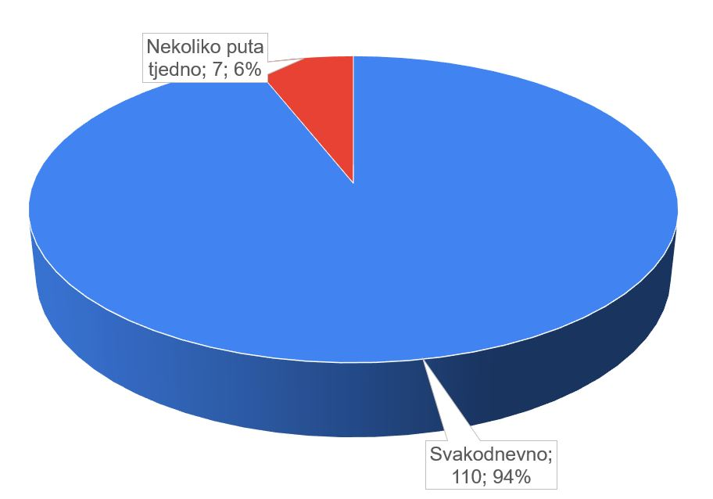
4. Ako nemate pristup internetu 24/7, koliko često koristite internet?
NEKAD
SADA
Notes:
Iako neki učenici/studenti nemaju pristup internetu 24 sata dnevno, svejedno je njih 89% ga prije svakodnevno koristilo, a sada je taj broj 94%.

Slide 12
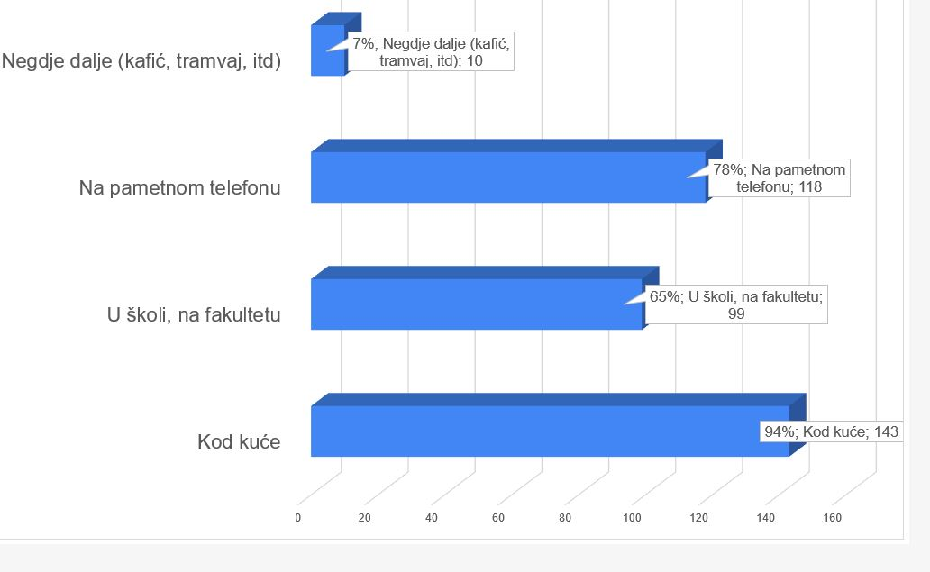
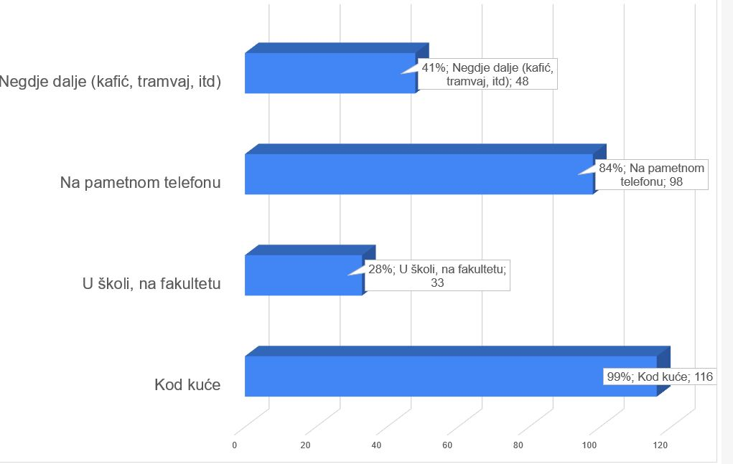
5. Na kojem mjestu imate pristup internetu?
NEKAD
SADA
Notes:
Studenti/učenici najčešće pristupaju internetu od svoje kuće (s 94% na 99% danas), zatim putem svojim mobilnih uređaja (sa 78% na 84%), osim toga znatno su povećali korištenje besplatnih mreža koje su dostupne na različitim mjestima sa 7% na čak 41%. Jedino se znatno smanjilo korištenje interneta na fakultetu i školi sa 65% na 28%, ali to možemo tumačiti zatvaranjem škola i prelaskom na online nastavu. Razliku također pravi i činjenica da je besplatan wi-fi osiguran studentima na fakultetu, dok u srednjim školama to nije slučaj.

Slide 13
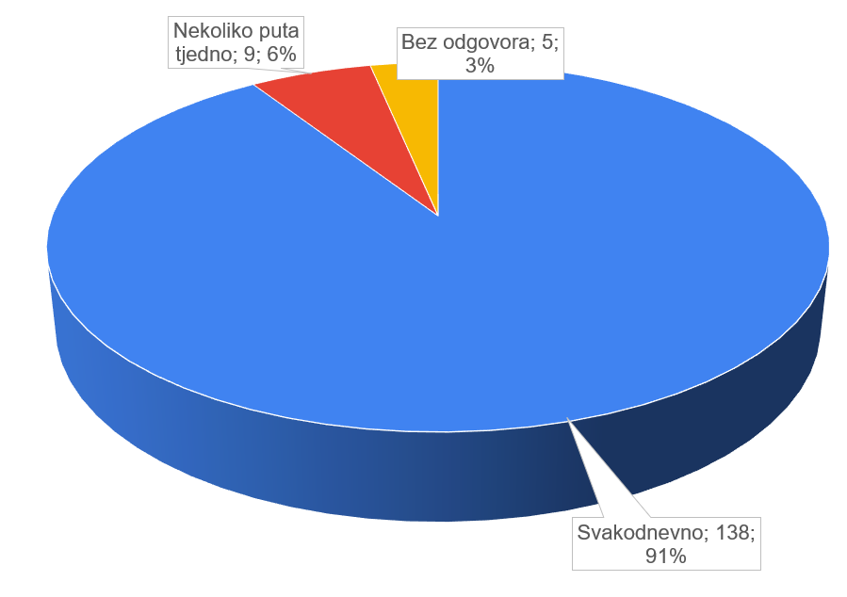
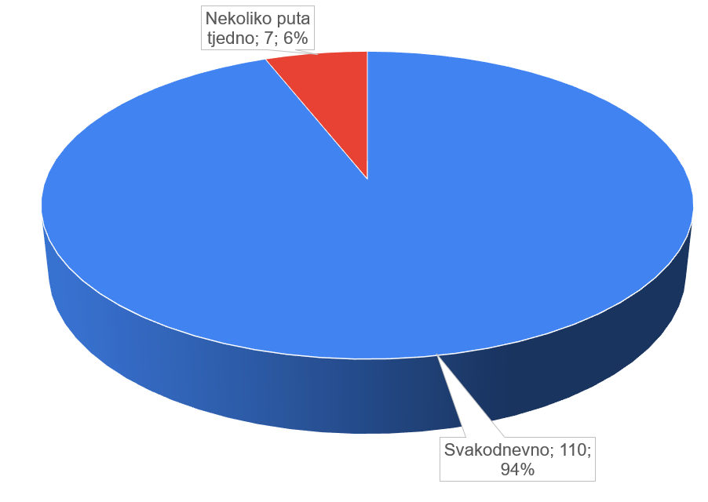
6. Koliko često komunicirate s drugim ljudima online?
NEKAD
SADA
Notes:
Online komunikacije među učenicima/studentima su bile visoke i prije (91%), a sada je to 94%.

Slide 14
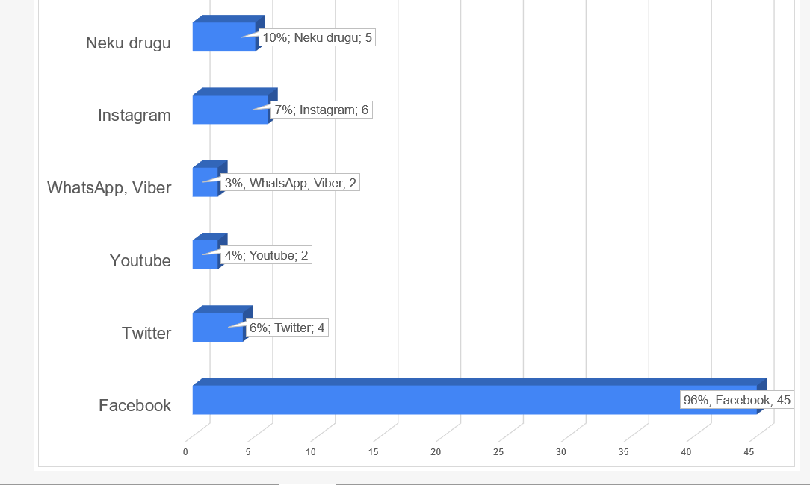
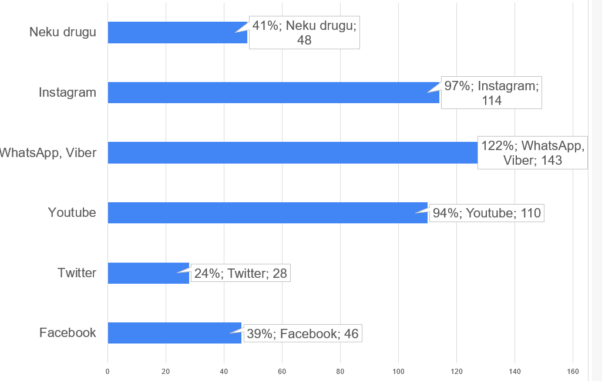
7. Koju društvenu mrežu koristite?
NEKAD
SADA
Notes:
Kada su društvene mreže u pitanju, dogodile su se znakovite promjene u njihovom korištenju. FB je sa 96% pao na 39% korisnika, dok su WhatsApp, Viber, YouTube i Instagram s jednoznamenkastog postotka prije sve došle na više od 95% korištenja. Twitter je i prije i sada manje zastupljen među korisnicima.

Slide 15
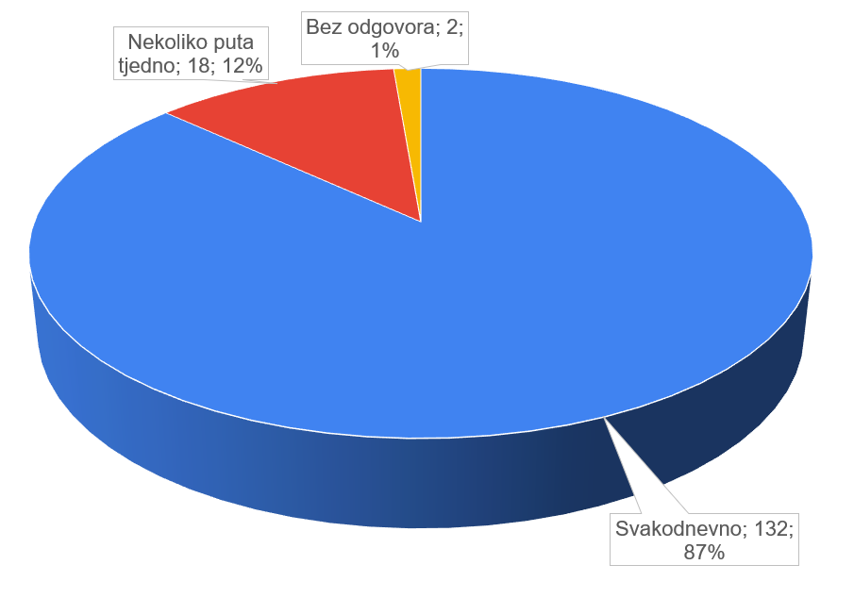
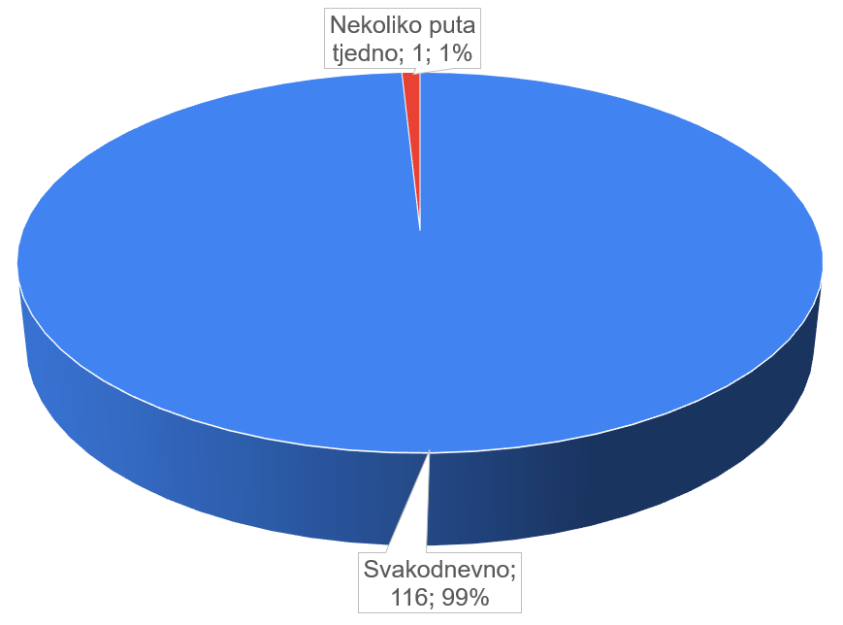
8. Koliko često koristite društvene mreže?
NEKAD
SADA
Notes:
Danas 99% učenika/studenata svakodnevno koristi društvene mreže, a prije nekoliko godina taj postotak je iznosio 87%.

Slide 16
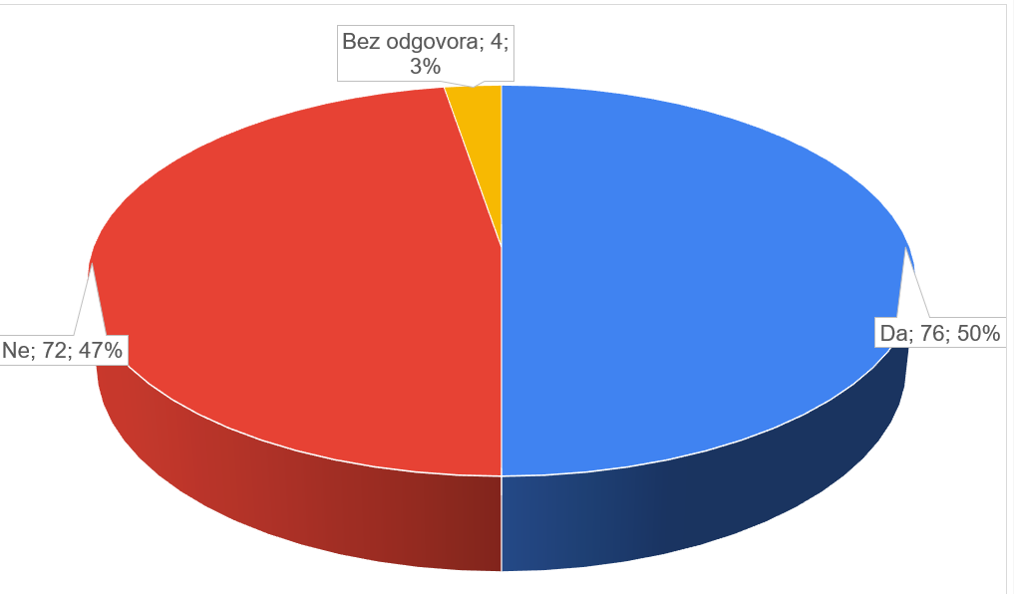
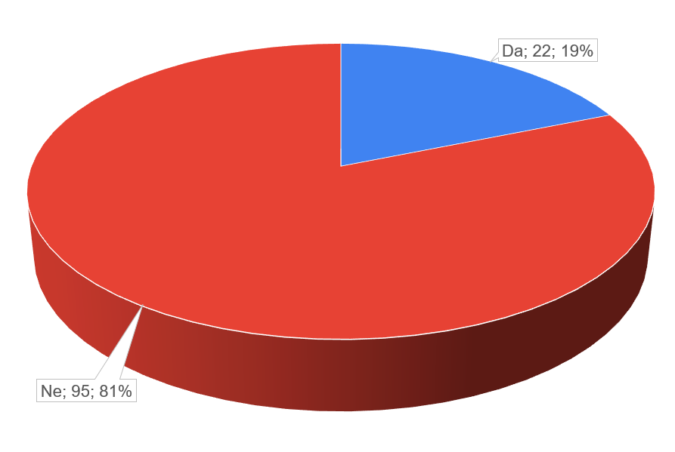
9. Jeste li prije koristili Loomen/Moodle?
NEKAD
SADA
Notes:
Studenti imaju iskustva s Moodlom već desetak godina, a Loomen se nije toliko koristio u srednjoj školi.-

Slide 17
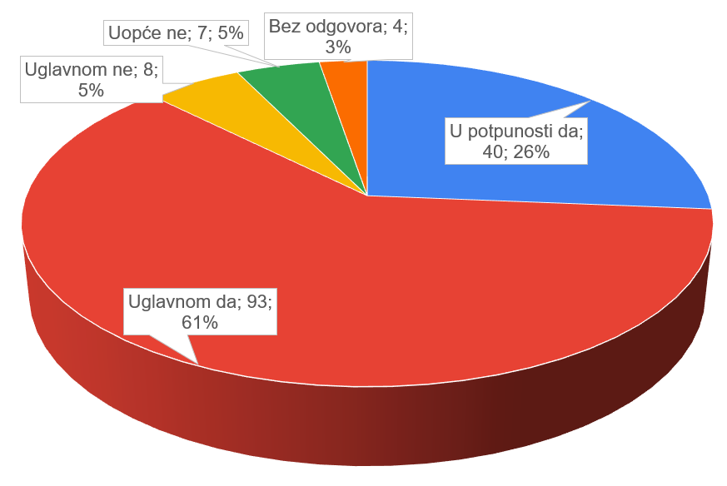
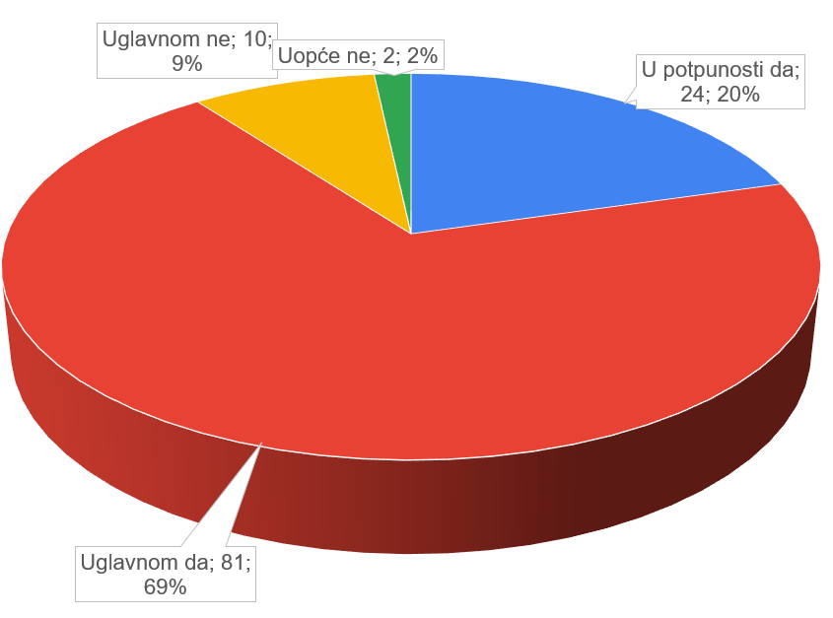
10. Jesu li vaša očekivanja vezana uz nastavu putem Loomena/Moodla ispunjena?
NEKAD
SADA
Notes:
Učenici su im

Slide 18
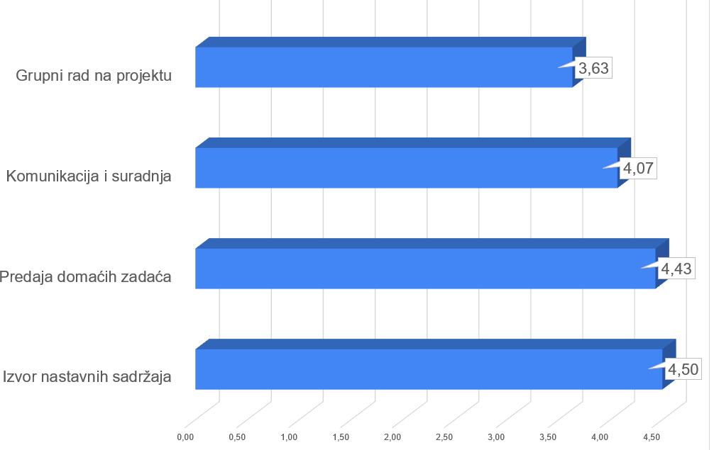
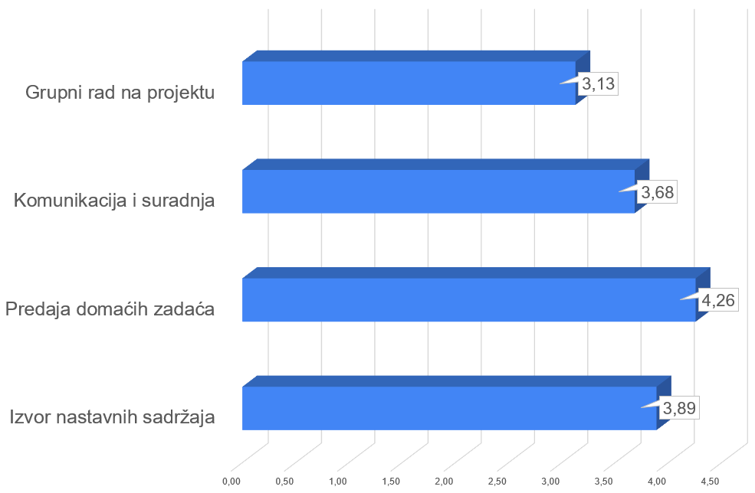
11. Ocijenite mogućnosti Loomena/Moodla od 1 do 5 (1 najmanja, 5 najveća ocjena)
NEKAD
SADA
Notes:
Učenici su uglavnom predavali zadaće, a manje im je služio kao izvor nastavnih sadržaja jer imaju udžbenike i druge izvore sadržaja, dok je studentima LMS glavni izvor nastavnih materijala, jer najčešće nemaju udžbenike.

Slide 19
ŠTO STUDENTI/UČENICI MISLE O SUSTAVU MOODLE/LOOMEN?
PREDNOSTI
NEDOSTACI
Najučestaliji odgovori
Svi mogu raditi od kuće.
Lakši pristup materijalu.
Studenti/učenici moraju biti aktivniji.
Nema direktnog kontakta s drugim kolegama i s nastavnikom.
Nisu svi jednako aktivni.
Tehnički problemi.

Slide 20
ZAKLJUČAK
Učenici i studenti su i prije korona krize koristili računala, Internet, društvene mreže, online plaforme za udaljeno učenje u tijeku nastavnog procesa i savladavanja ishoda učenja.
Tijekom korona krize online platforme za udaljeno učenje preuzele su puno važniju ulogu te su postali način komunikacije i suradnje, izvor sadržaja, platforma za grupni rad na projektima te predavanje domaćih zadaća.
Moramo raditi na kompetencijama nastavnika i učenika kako bi usavršili svoje vještine u korištenju IKT jer će im to biti neophodno za budućnost što smo naročito sada za vrijeme korona krize mogli vidjeti.

Slide 21
Hvala vam na pažnji i nadamo se susretu uživo sljedeće godine!
Pitanja???
Može i na elektroničku adresu:
Lidija Blagojević lidija.blagojevic@skole.hr
Vlatka Ivić vivic@ffos.hr

